Slide 1
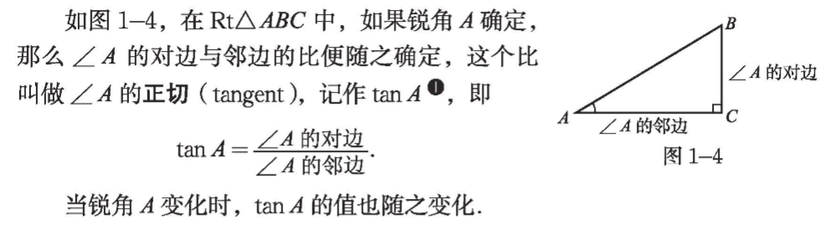



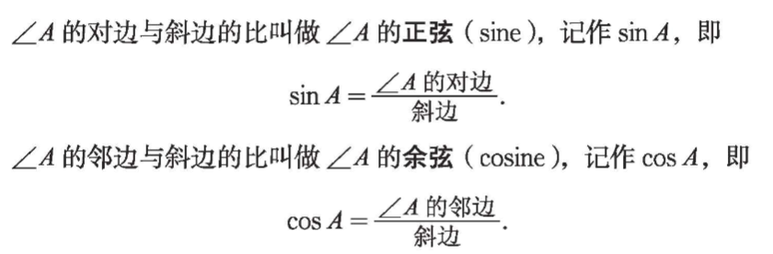
第一章：直角三角形的边角关系
1. 锐角三角函数

Slide 2
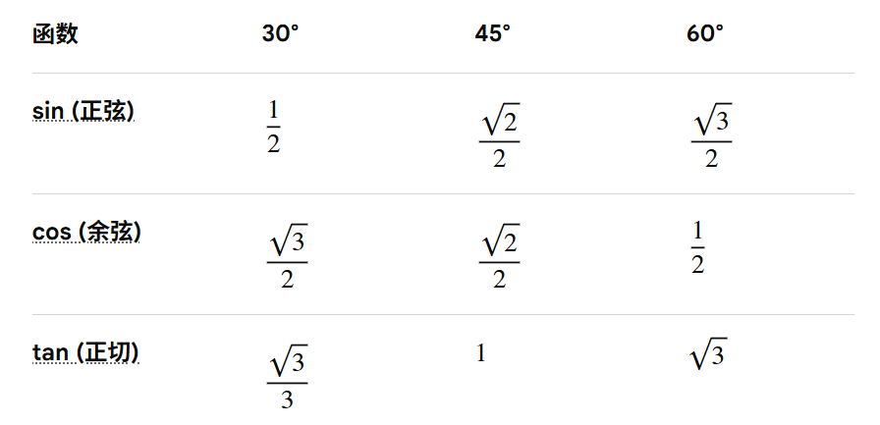
2. 30°，45°，60°角的三角函数值

Slide 3
3. 三角函数的计算
4. 解直角三角形
5. 三角函数的应用
6. 利用三角函数测高

